Slide 1
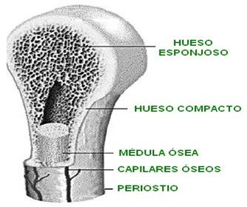
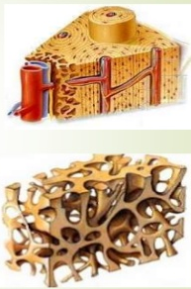
TEJIDOS CONECTIVOS ESPECIALES:
TEJIDO CONECTIVO ÓSEO
LOCALIZACIÓN DE HUESO COMPACTO Y HUESO ESPONJOSO
HUESO COMPACTO
HUESO ESPONJOSO

Slide 2
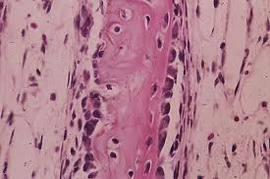
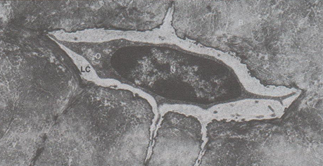
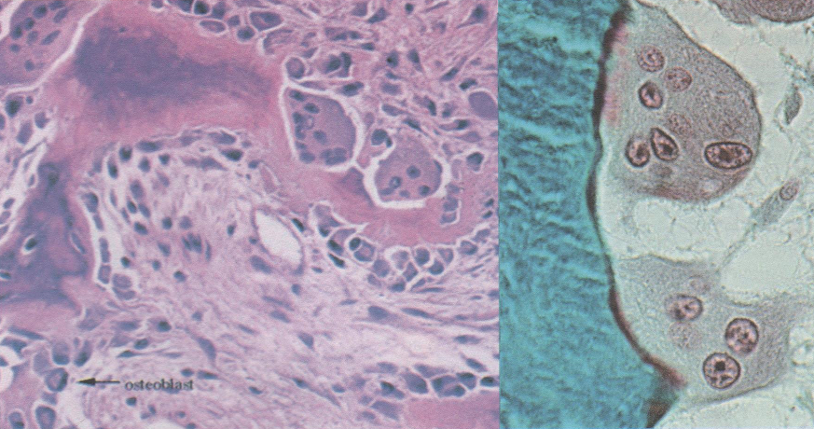
TEJIDO ÓSEO ESPONJOSO
osteoblasto
Matriz ósea calcificada
osteocito
Osteocito en osteoplasto (MET 3.400x)
osteoplasto
Tejido óseo esponjoso fresco –trabécula ósea (MO 300x - H/E)
canalículo
osteoclasto
Tejido óseo esponjoso fresco (MO 400 x - H/E) - Osteoclastos en trabécula (MO 500x)

Slide 3
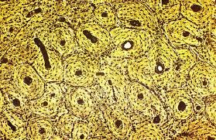
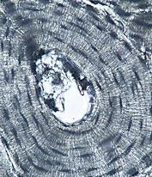
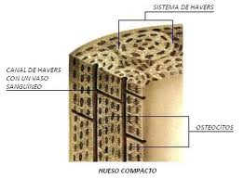
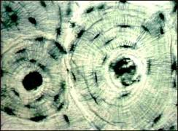
TEJIDO ÓSEO COMPACTO
Micrografía de un sistema de Havers u osteona en hueso compacto (MO 400x)
Micrografía de corte transversal de hueso compacto (MO 100x)
CANALÍCULOS
CANAL DE HAVERS
OSTEOPLASTO

Slide 4
TEJIDO ÓSEO COMPACTO
Se ubica en la periferia de los huesos, haciéndose más grueso en la diáfisis (parte media) de los huesos largos.
Como su nombre lo indica su aspecto es macizo. Ver diapo anterior
Está constituido por matriz ósea en forma de laminillas óseas concéntricas, sin espacio entre ellas. Cada grupo de laminillas óseas se disponen formando un sistema de Havers u OSTEONA, alrededor de un conducto de Havers, único espacio por donde pueden circular vasos y nervios. En las laminillas que rodean a cada conducto de Havers se ubican los osteocitos, en osteoplastos. De cada osteoplasto salen canalículos que atraviesan la matroz ósea para alcanzar al conducto de Havers y poder hacer llegar nutrientes de los vasos a los condrocitos.

Slide 5
TEJIDO ÓSEO ESPONJOSO
Se localiza en el interior de las epífisis (extremos ensanchados) de los huesos largos.
Su aspecto es el de una red de láminas duras, llamadas trabéculas óseas, entrecruzadas. (ver en primera diapositiva).
Cuando el hueso está vivo los pequeños espacios entre ellas se denominan cavidades vasculares y en ellos se ubica la médula ósea roja, constituida por numerosos vasos sanguíneos y células hematopoyéticas.
En la segunda diapositiva se observa el tejido óseo esponjoso al M.O.. En estas microfotografías se destacan las trabéculas constituidas por matriz ósea, teñidas en color más fuerte. En el interior de las trabéculas, se ven las células más viejas de este tejido (osteocitos) atrapadas dentro de lagunas (osteoplastos) rodeadas de matriz ósea calcificada. En el borde de cada trabécula ósea se encuentran dos tipos celulares: los osteoblastos (células jóvenes, productoras de matriz ósea) y osteoclastos (grandes células provenientes de la unión de varias, con varios núcleos. Son responsables de la resorción ósea: digieren y destruyen matriz ósea mediante enzimas, de manera de ir tallando el borde de cada trabécula. Este proceso tiene como finalidad moldear los huesos y liberar hacia la sangre calcio y fósforo que el hueso necesita, cuando se precisan en algún proceso del organismo y faltan en sangre). El hueso está en constante remodelación, se construye y se destruye.

